Slide 1

第9章 一阶动态电路时域分析

Slide 2

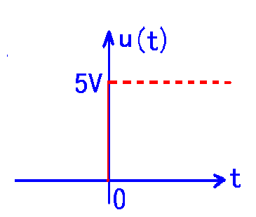
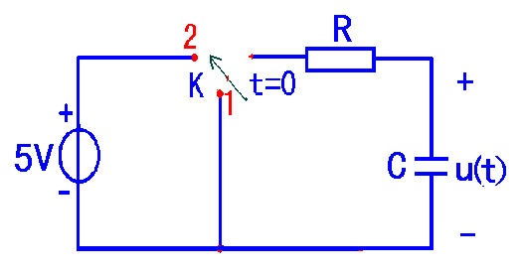
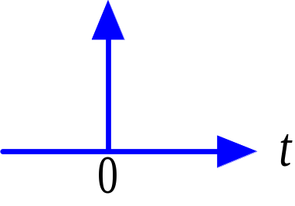
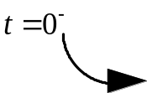

本章导学
稳态
暂态
产生暂态的原因
内因：动态元件
外因：换路
研究的理论依据
KCL KVL VAR
换路定理
研究方法
经典法

Slide 3
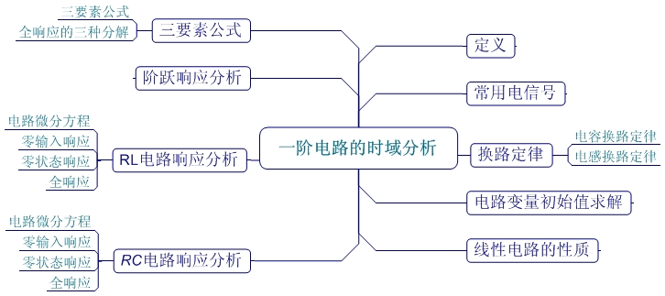

Slide 4

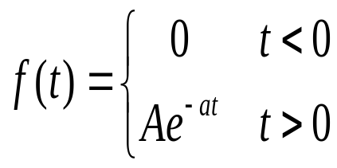

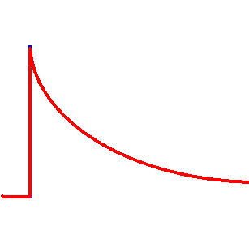
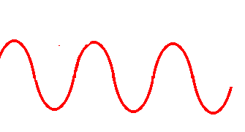
9.1 基本信号
一、直流信号
二、正弦信号
三、单边指数信号
f(t)=A_{m}cos(ωt+ϕ) (-∞<t<∞)
f(t)
f(t)
A
f(t)
A
t
t
t
0
0
0

Slide 5
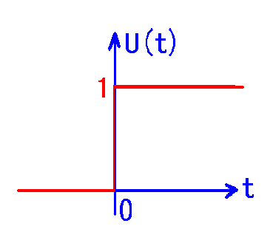
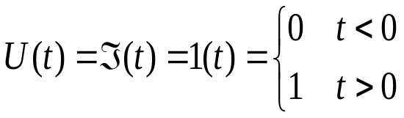
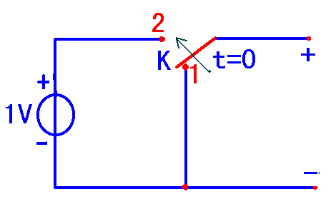

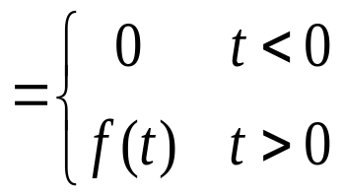
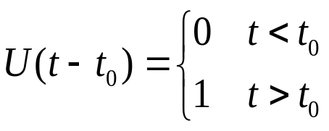
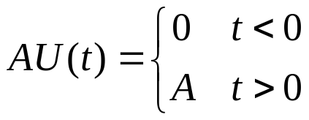
四、单位阶跃信号
实现：开关电路
定义：
性质：切除性
y(t)=f(t)U(t)
推广：

Slide 6
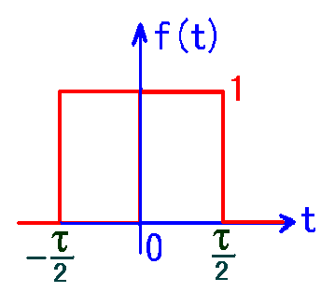
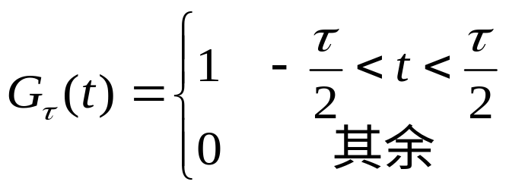
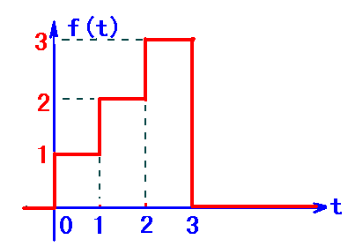
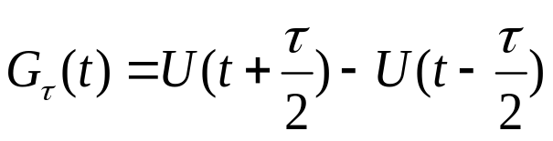

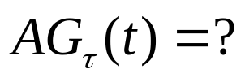
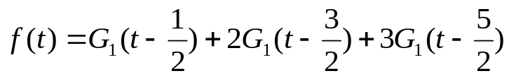
五、单位门信号
定义：
阶跃信号表示：
推广：
例：图示信号。
（1）用门信号表示；
（2）用阶跃信号表示。

Slide 7
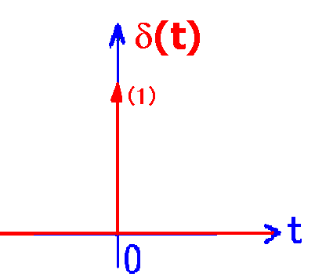
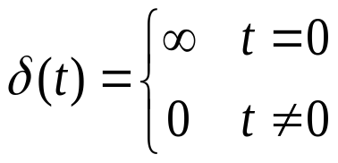
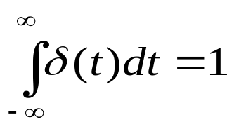
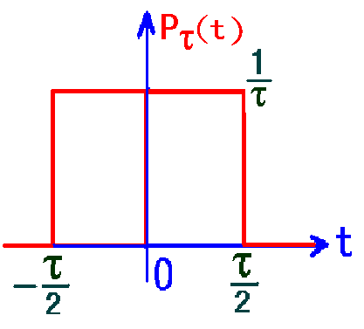
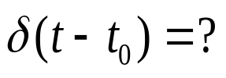


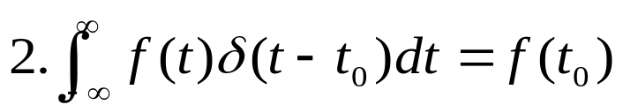

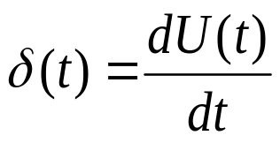
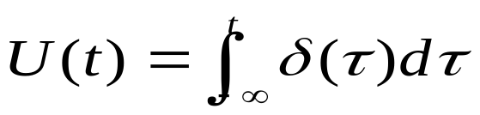
六、单位冲激信号
定义：
且
推广：
性质：
U(t)与δ(t)关系：

Slide 8
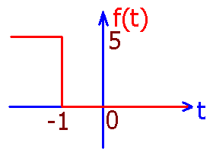
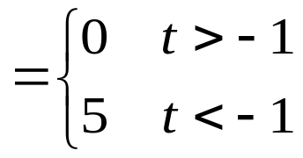
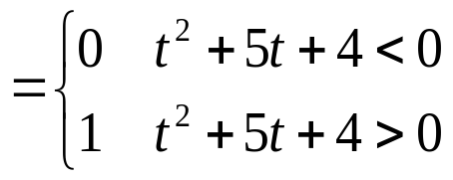
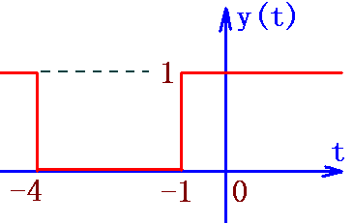
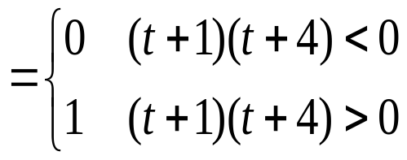
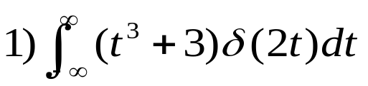
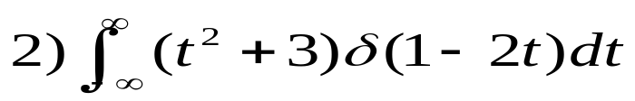
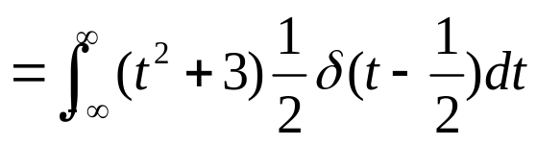
例1：画出下列信号时域波形
f(t)=5U(-t-1)
y(t)=U(t²+5t+4)
例2：求下列表达式值
=3/2
=13/8

Slide 9
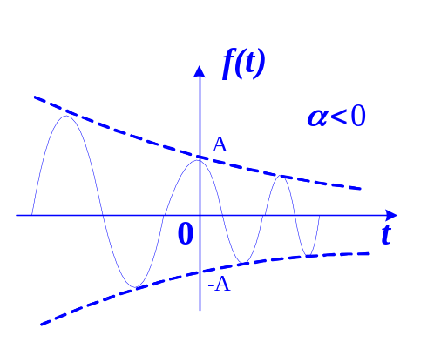


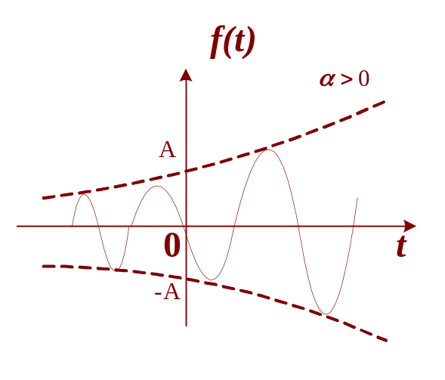
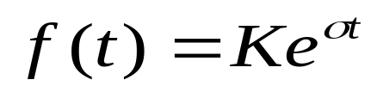



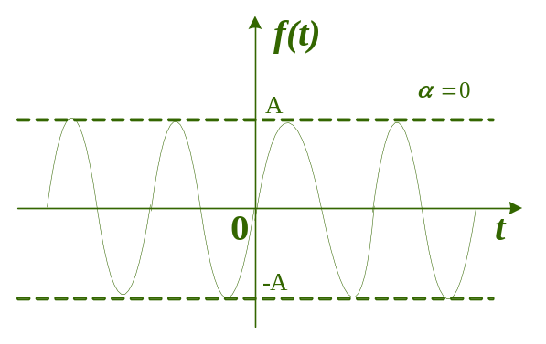



七.复指数信号
(-∞<t<∞)
σ<0
特点：
(1) s=0: f(t)=K （直流信号）
(2) ω=0:
σ>0
（实指数信号）
(3) σ=0:
（等幅正弦信号）
(4) s=σ+jω:
σ=0
（幅值为指数函数的正弦周期信号）

Slide 10
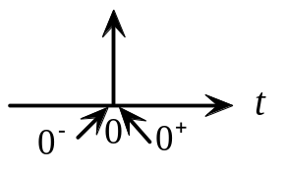
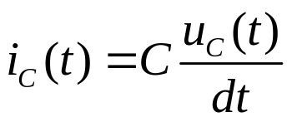
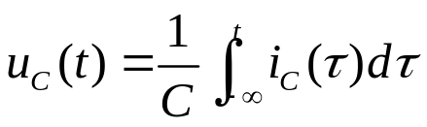
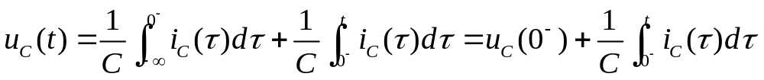
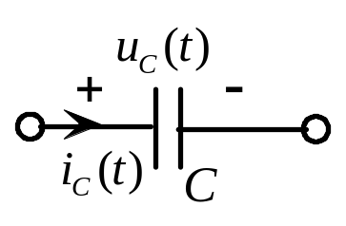

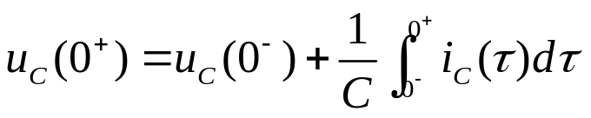


9.2 换路定律
换路：由任何原因所引起的电路结构与参数的改变。如电路的接通、断开、参数改变、连接方式改变、激励改变等。
换路瞬间的表示
时有
若 为有限值
意义：
能量不能发生突变。
电容换路定律

Slide 11
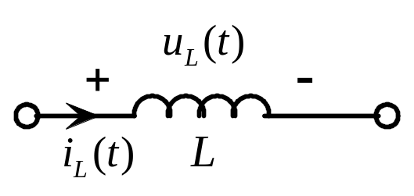
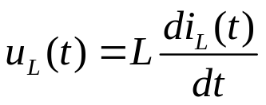
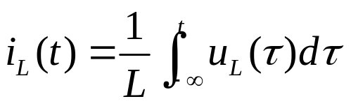
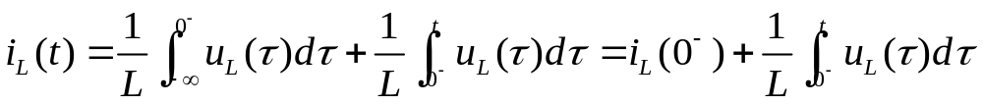





时有
若电压 为有限值
电感换路定律
意义：能量不能发生突变。
换路定律的成立是有条件的 。
换路定律主要是用来在换路瞬间（ t=0瞬间），由电路的初始
条件 求电路中电容电压和电感电流的初始值。

Slide 12

举例: 图示电路，t<0 ，开关K闭合，电路稳定；t=0时刻，开关K打开，求uc(0+)和iL (0+)。
换路定律：
（1）若ic有限，则： uc (o+)= uc (o-) 或q (o+)= q (o-).
（2）若u_{L}有限，则： i_{L} (o⁺)=i_{L} (o⁻) 或 Ψ (o⁺)= Ψ (o⁻).
t<0 ，开关K闭合，电路稳定，有
u_{c} (o⁻)= 10V
i_{L} (o⁻)= 5A
根据换路定律，有
uc (o+)= uc (o-)=10V
iL (o+)=iL (o-)=5A

Slide 13





9.3 电路初始值的求解
在 时刻电路中的电压、电流以及它们的各阶导数的值统称为电路电量的初始值。
{
独立初始值
非独立初始值
u_{c} (o⁺)、 i_{L}(o⁺)
电路初始值
其余电量在t= o⁺时的值
（1）根据换路前的电路，求出 及 。
（2）根据换路定律求出 及 。
（3）画出 时的等效电路：
电容用电压等于 的电压源代替，电感用电流
等于 的电流源来代替。
（4）根据 时的等效电路（电路已无动态元件），求出电路中待求电压和电流的初始值。

Slide 14







例1 图示电路，已知t<0时开关S打开， 。现t=0时将开关S闭合，求 。
解：
t<0时，S打开:
t=0时，S闭合，由换路定理可知：
(a)
画出 等效电路
(b)

Slide 15








例2 图示电路，t<0时开关在“1”，电路已处于稳定状态。t=0时将开关从“1”扳到“2”，求 。
解：
t<0时开关在“1” ，电路处于稳状，电感相当于短路，有
t=0，开关从“1”扳到“2”根据换路定理有
(a)
A
画出 等效电路
Ⅰ
(b)

Slide 16




9.4 线性时不变电路性质
一.齐次性
二.叠加性
三.线性性

Slide 17




四.时不变性
五.微分性
六.积分性
七.因果性
t>0时作用在电路中的激励，不会t<0时在电路中产生响应，此结论即为因果性。

Slide 18







八.响应可分解性
例1：判断下列系统的因果性。
解：
当t=6时， 输出y(6)＝f(4)
输出值只取决于输入的过去值,
故为因果系统。
当t＝6时，y(6)=f(8)
输出值取决于输入的将来值,
故为非因果系统。

Slide 19









例2：若T[f(t)]=af(t)+b = y(t)，问该系统是否为线性系统？
解：
故 所给系统为非线性系统。
例3：判断以下系统是否为非时变系统。
解:（1）
故 系统为时变系统
故 系统为时不变系统

Slide 20












例4： 右图所示系统已知：
则对下图所示系统，
解：
对所示的级联系统，有

Slide 21













9.5 一阶电路经典分析法
一. RC电路
零输入响应:仅由初始条件激励所产生的响应
初始条件:
一阶线性常系数齐次常微分方程
t>0时
特征方程
RC电路的时间常数

Slide 22











零状态响应：
初始条件为零的电路称为零状态电路。仅由外加激励在零状态电路中产生的响应。
t<0时S在“2”，电路稳定，此时
t>0时:
一阶线性常系数非齐次常微分方程
特征方程
特征根

Slide 23










二. RL电路
零输入响应
t<0时K在a，电路稳定:
t=0时K由a打到b，换路:
t>0时K在b:
特征方程
特征根
RL电路的时间常数

Slide 24







RL零状态响应
t<0时K在a，电路稳定:
t=0时K由a打到b，换路:
t>0时K在b:
RL电路的时间常数

Slide 25




三. 系统的全响应
由非零初始状态和外加激励共同作用在电路中产生的响应。
全响应=零输入响应+零状态响应
例： 已知某线性时不变系统，当激励f(t)=U(t)，初始状态x₁(0⁻)=1， x₂(0⁻)=2时，
响应y₁(t)=6e^{-2t} -5e^{-3t}；当激励f(t)=3U(t)，初始状态保持不变时，响应y₂(t)=8e^{-2t} -7e⁻³求：（1）激励f(t)=0，初始状态x₁(0⁻)=1， x₂(0⁻)=2时的响应y₃(t)=？
（2）激励f(t)=2U(t)，初始状态为零时的响应y₄(t)=？
解:
=6e^{-2t} -5e^{-3t}
=8e^{-2t} -7e^{-3t}
y_{x}(t) =5e^{-2t} -4e^{-3t}
y_{f}(t) =e^{-2t} -e^{-3t}

Slide 26










9.6 一阶电路全响应的三要素法
若电路中既有外加激励且初始条件（即内激励）也不为零，则电路中产生的响应称为全响应。即外加激励与内激励共同产生的响应，称为全响应。
初始条件
三要素
即为电容的稳态电压
电容的初始值
RC电路的时间常数

Slide 27







对于一阶电路中的任何变量
为稳态值，t>0由时的稳态电路求解；
为初始值，可根据换路定理和等效电路求得;
或 为电路的时间常数 .
R从动态元件两端看进去的戴维南等效电阻
（1）三要素公式只适应于一阶电路；
（2）只适用于直流激励或阶跃激励；
（3）不论那个变量，只要是同一电路的，其时间常数相同；
（4）三要素公式不仅能求零状态响应，也能求零输入响应及全响应。

Slide 28









例1 图示电路，已知t<0时开关S闭合，电路已达稳态。t=0时刻打开S，求t>0时的响应 。
解：
(1)初始值
(2)稳态值
(3)时间常数

Slide 29











例2 图示电路，已知t<0时开关S在“1”的位置，电路已达稳态。t=0时刻将开关S扳到“2”的位置。求t>0时的响应u(t)。
解：
(1)初始值
t<0时，电路已达稳态，电感相当于短路，有
t=0时:
(2)稳态值
(3)时间常数

Slide 30







例3 图3示电路，已知t<0时开关S打开，电路已达稳态。t=0时刻将S闭合。求t>0时的响应i(t)。
t<0时S打开，电路稳态，C相当于断路，L相当于短路，有
t=0时S闭合，有
t>0时有两个相互独立的回路，时间常数

Slide 31







例4 图示电路，激励i(t)的波形如图所示，求零状态响应u(t)。
U（t）
阶跃响应：激励为阶跃信号时电路的零状态响应。 求法：三要素法
当i=U(t)单独作用时，可求得电感电压的零状态响应
根据线性电路的性质得

Slide 32













例5 如图，t<0时电路稳定。t=0时闭合S。求t>0时的 和 。
（2）求稳态值
（3）求时间常数
解：
（1）求初始值

Slide 33















例6 图示电路， ，求电压 ，电流 。
t>0稳态时，Ｌ短路，故

Slide 34











例7 图示电路。t<0，K在a，电路稳定。t=0，K从a打到b，t=2ms时K又从打b到a 。求 t>0时u_{c}(t) 。
解：
t<0，K在a，电路稳定，有
t=0，K从a打到b，
0<t<2ms，K在b，有
t=2ms，K从b打到a ，
t>2ms，K在a ，

Slide 35
9.7 一阶电路冲激响应
冲激响应：激励为冲激信号时电路的零状态响应。
求法：
（1）阶跃响应法；
（2）等效初值法；
（3）系数平衡法。

Slide 36












一、阶跃响应法:
U(t)
例1 图示电路，求冲激响应i(t)。
（1）当阶跃信号作用时，三要素法
（2）当冲激信号作用时，有

Slide 37







例2：求冲激响应i。
解：1、求阶跃响应i(t)=g(t)；
2、求冲激响应

Slide 38








例3: 图示电路，求i (t) 。
当激励为U(t)时
解：
当激励为10δ(t)时
例4：图示电路，求单位冲激响应 u(t)。
解：
当f(t)=U(t)时，单位阶跃响应为
所以，当f(t)= δ(t)时，单位冲激响应为

Slide 39










二、等效初始值法
1、单个元件等效初值：
等效初始值： u_{c} (o⁺) =A/C
等效初始值:
i_{L} (o⁺) =A/L

Slide 40







2、冲激作用下等效初始值求法：
（1）在t=0时将电容短路，求其冲激电流
则
（2）在t=0时将电感开路，求其冲激电压
则
3、用“三要素”法求冲激响应
例：图示电路，求 u和 i 。
在t=0时将电容短路，有
i =0.5δ(t)
则 u (o⁺) =A/C=1/6A

Slide 41

例4 图示电路， i₁ (o⁻) = i₂ (o⁻) =0，求i_{L1} (o⁺) 、 i_{L2} (o⁺) 和i (o⁺) 。
例3：图示电路，求u和i。
解：
在t=0时将电容短路，有
i =0.5δ(t)
则 u (o⁺) =A/C=1/6A
解：
在t=0时将电感开路，有
u_{L1} =3δ(t)
u_{L2} =0
则 i_{L1} (o⁺) =B/L=3/2A
i_{L2} (o⁺) =0
i (o⁺) =3/2A

Slide 42









三、系数平衡法
例5 已知描述某系统的微分方程如下，求f(t)=δ(t)时的零状态响应h(t)。
解：
系统自然频率为
单位冲激响应形式与零输入响应形式相同，即
以h(t)=y(t)， f(t)=δ(t)代入方程:

Slide 43


1
常用信号及其特性
2
换路、换路定律（电感、电容）
3
电路初始值的求法：
(1) 根据换路前的电路，求出i_{l} (0₋) 及u_{c}(0₋)；
(2) 应用换路定律求出 i_{l}(0₊) 及u_{c}(0₊)；
(3) 画出t=0₊时的等效电路；
(4) 根据t=0₊时的等效电路，求出电路中待求的电压和电流的初始值。
4
一阶电路的零输入响应、零状态响应、全响应的概念
5
求解一阶电路全响应、阶跃响应的三要素方法
5
6
了解一阶电路的冲激响应的求法

Slide 44

重点与难点
1
换路定律的内容及适用的条件。
2
电路初始值的求解方法。
3
三要素法（初始值、稳态值、时间常数）求解一阶电路的时域分析方法。
4
或 中的求解方法。

